Slide 1
Youtube
Las Redes Sociales

Slide 2
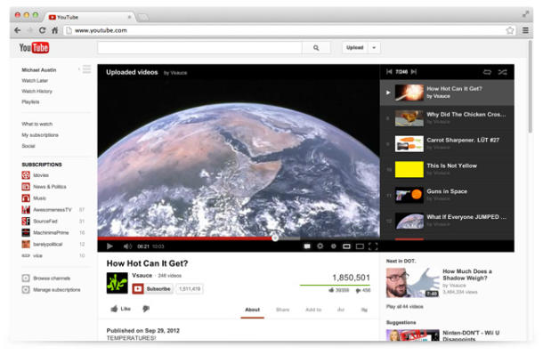
Concepto
YouTube es un sitio web en el cual los usuarios pueden subir y compartir vídeos.

Slide 3
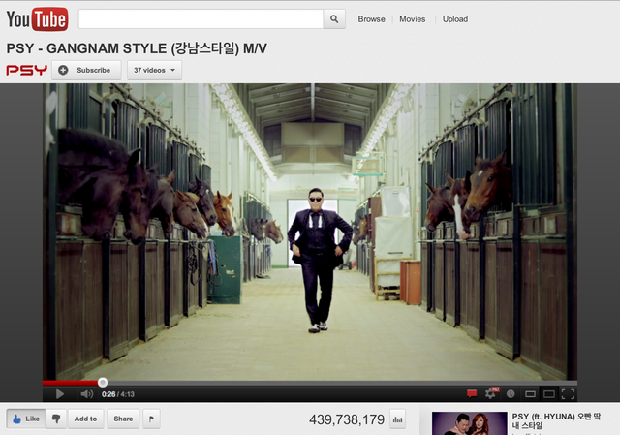
Características
Reproductor.
Calidad de video.
Restricción de copias.

Slide 4
Historia
YouTube Inc. fue fundada por Chad Hurley y Jawed Karim en febrero de 2005 en San Bruno, California. Todos ellos se conocieron cuando trabajaban en PayPal, Hurley y Karim como ingenieros, y Chad como diseñador.

Slide 5
Ventajas
Se pueden subir videos, canciones o diapositivas.
Pueden ser mas de 10 minutos de reproducción actualmente.
Se pueden a dar a conocer artistas de cualquier tipo.
Los videos pueden ser visualizados a nivel mundial.

Slide 6
Desventajas
Puede ser utilizado de una manera socialmente nociva.
Amenaza con la privacidad de las personas.
Puede alterar los hechos reales de un acontecimiento.
Los comentarios expuestos no tienen censura.

Slide 7
Bibliografías
Contenido(Concepto, Características e Historia):
http://es.wikipedia.org/wiki/YouTube
Ventajas y Desventajas:
http://uneyoutube.blogspot.mx/2008/11/ventajas-y-desventajas.html

Slide 8
Conclusión
Con esto se aprende que Youtube puede ser una red social entretenida pero también peligrosa, debes cuidarte de lo que ves o haces en Youtube.

